Slide 1

Universidad Nacional de Río Negro
Int. Partículas, Astrofísica & Cosmología - 2016
Unidad 01 – Relatividad
Clase 0103 – 03/16
Fecha 25 Ago 2016
Cont Mecánica Relativista
Cátedra Asorey
Web github.com/asoreyh/unrn-ipac
Youtube www.youtube.com/watch?v=vdtZKNhPv1w
Archivo a-2016-U01-C03-0825-mecanica-relativista

Slide 2
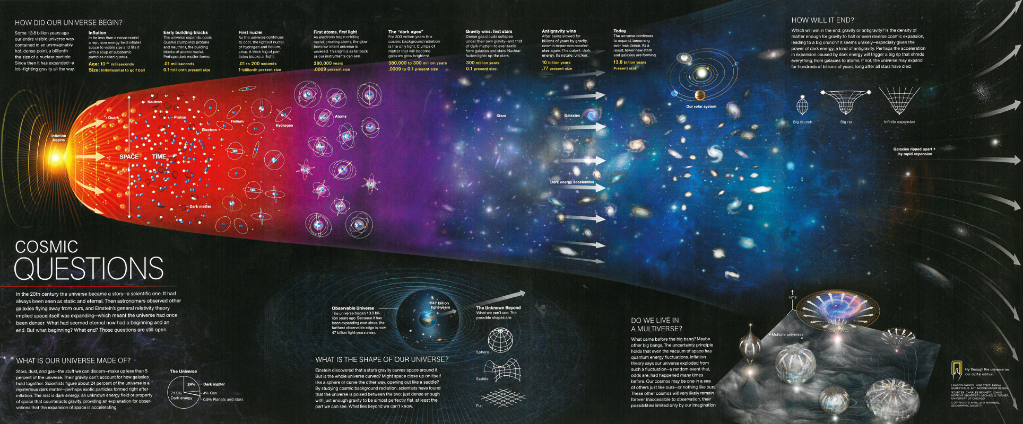
Contenidos: un viaje en el tiempo
Unidad 1
Partículas 1
todo es relativo

Slide 3
Einstein postula
El principio de la relatividad
Las leyes que gobiernan los cambios en los estados de los sistemas físicos son iguales para todos los observadores inerciales
El principio de la invariancia de la velocidad de la luz
La luz se propaga en el vacío siempre con la misma velocidad, c, sin importar la velocidad de la fuente emisora de luz

Slide 4
Cambio pelota por linterna verde...
El primer postulado es claro, es lo que venimos haciendo con Galileo sobre la invariancia.
¿Qué pasa con el segundo? Imaginemos lo siguiente:

Slide 5


Marco de Referencia
Marco de Referencia
sistema de referencia inercial donde existe la habilidad de medir intervalos temporales mediante un reloj
Espacio (3D) y tiempo → espaciotiempo
Evento
es un punto en el espaciotiempo K=(t,x,y,z)
Por simplicidad, S’ se mueve con velocidad v en la dirección x, entonces K=(t,x,y,z) y K’=(t’,x’,y,z), ya que z’=z e y’=y

Slide 6
Transformaciones de Lorentz
Las ecuaciones que transforman dos marcos de referencia, y que verifican ambos postulados, son
Recordar que estas transformaciones son válidas para un sistema S’ que se mueve con velocidad v en la dirección x, entonces K=(t,x,y,z) y K’=(t’,x’,y,z), ya que z’=z e y’=y

Slide 7
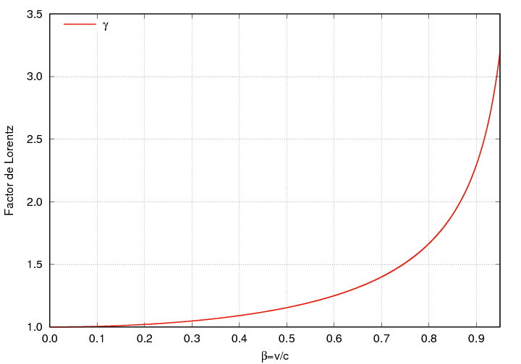
Factor de Lorentz
Estudiemos la función gamma, ecuación (10)
γ→infinito si β → 1
(v → c)
γ=1.15 si β=0.5
(v → 0.5c)
γ→0 si β → 0
(v → 0)

Slide 8
Aproximación Newtoniana, v → 0
A velocidades bajas respecto a c, γ → 1, las correcciones relativistas son menores, y entonces
Si v → 0, ¡las transformaciones de Lorentz tienden a las transformaciones de Galileo!

Slide 9
Simultaneidad y co-localidad relativista

Slide 10
Dilatación temporal y Contracción espacial
El lapso de tiempo entre dos eventos no es invariante de un observador a otro en distintos marcos de referencia
La distancia espacial entre dos eventos no es invariante de un observador a otro en distintos marcos de referencia

Slide 11
Regla de suma de velocidades
Sea un objeto en movimiento en el espaciotiempo.
  El observador en S, mide que el objeto se desplaza a lo largo del eje x con velocidad u=dx/dt
  El observador en S’, verá que el objeto se mueve con velocidad u’=dx’/dt’

Slide 12
Hasta aquí...
Los postulados de Einstein implican cambios profundos en la concepción de la Naturaleza.
  Estos afectan nuestra percepción de distancia y lapso temporal, de espacio y tiempo.
Las transformaciones de Lorentz indican como transforman las leyes de la física entre dos marcos de referencia inerciales.
  Son las transformaciones válidas entre marcos de referencia.
La mecánica Newtoniana es una aproximación válida para velocidades bajas respecto a la velocidad de la luz.
  ¿Cómo puede ser generalizada?

Slide 13
Dinámica relativista

